Slide 1
Řešení problémů
předmět v I. ročníku, na který navazuje předmět
Metadovednosti pro praxi

Slide 2
Řešení problémů
Předmět Řešení problémů (který většina studentů neabsolvovala), řeší základní přístupy a metody pro řešení problémů.
Předmět Metadovednosti - problém je příležitost, vyřešení problému je základ pro podnikání.
Oba předměty vedou k osvování a posilování metadovedností, zejména řešení problémů a týmové spolupráce.

Slide 3
Problémy
Jaké problémy? Čí? Jak velké? Kolik mají možných řešení?
Hrdina, poklad a drak

Slide 4

Kniha Solvable (Chevallier, Enders; 2022)
Část I – Frame (Zarámovat) – Jak „definovat“ problém? Framing je o přesném vymezení problému: formulujte „quest“ – hlavní otázku, kterou řešíte, pomocí prvků Hero, Treasure a Dragon.
Část II – Explore (Prozkoumat) – Jaké existují alternativy řešení? Je jich nekonečno nebo jen pár? Identifikujte možné cesty, sbírejte rozhodovací kritéria a rozšiřte úhly pohledu i o „bláznivé“ nápady.
Část III – Decide (Rozhodnout) – Jaké řešení je nejlepší? Vyhodnoťte možnosti podle kritérií, připravte argumentaci, rozhodujte se podle pravděpodobnosti rizik.
FrED

Slide 5
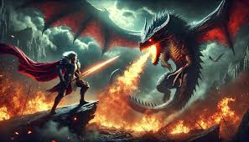

010996
Hrdina, poklad a drak

Slide 6
Hero – Treasure- Dragon
Hero (Hrdina) – KDO nebo CO problém řeší
Hrdina představuje: tým / jednotlivec, který
  má problém řešit
  zdroje, které má k dispozici
  kompetence, dovednosti, limity
  Kdo jsme v této situaci? Jaké máme schopnosti, omezení, síly? Jaké nástroje už umíme použít?
Treasure (Poklad) – CO je cílem
Poklad je výsledek, kterého chceme dosáhnout.
  Je potřeba ho velmi přesně definovat,(nejasnost, je příliš široký, aktéři chápou jinak).
  Co přesně chceme získat? Jak poznáme, že jsme uspěli? Je to opravdu náš cíl, nebo jen předpoklad?
Dragon (Drak) – CO brání dosažení cíle
Drak reprezentuje
  Překážky, rizika, konflikty, omezení systému, to co musíme překonat nebo obejít
  Co nám stojí v cestě? Co je skutečný problém, ne jen symptom? Jak velký je drak – technický, organizační, komunikační?

Slide 7
FrED Explore
Odlišujeme příčiny a důsledky
Hledáme kořenové příčiny a rozlišujeme je na systémové a behaviorální.
Odlišujeme vnitřní (lze ovlivňovat) a vnější faktory (nelze ovlivňovat, lze se přizpůsobit).
Pracujeme s vlastním kognitivním zkreslením
Uplatňujeme reflexi
Využíváme brainstorming
Pracujeme s riziky
1. Frame – Vymezení problému
Jaké symptomy/projevy situace vidíme?
Koho se problém týká?
Proč je důležité ho řešit?
Jaký je podle nás hlavní problém?
Jaký je cíl, kterého chceme dosáhnout?
________________________________________
2. Explore – Prozkoumání možností
Jaké jsou pravděpodobné příčiny problému?
Jaké máme možné varianty řešení?
Výhody a nevýhody jednotlivých variant?
Jaké zdroje (čas, lidé, finance) bychom potřebovali?
Jaká jsou rizika?
________________________________________
3. Decide – Rozhodnutí
Pro kterou variantu / kombinaci se rozhodujeme?
Proč právě tuto?
Jaký je plán realizace (krátkodobě / střednědobě / dlouhodobě)?
Jaké měřitelné cíle stanovíme (KPI, termíny)?

Slide 8
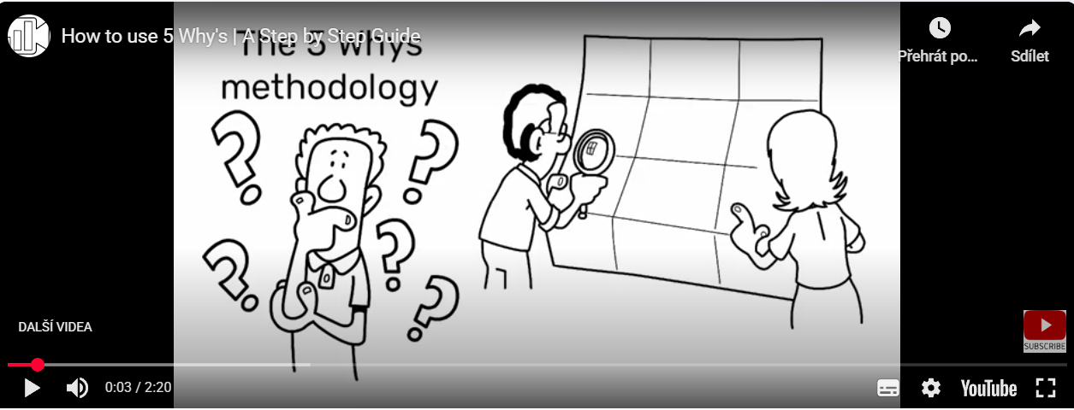
Bing Videa

Slide 9
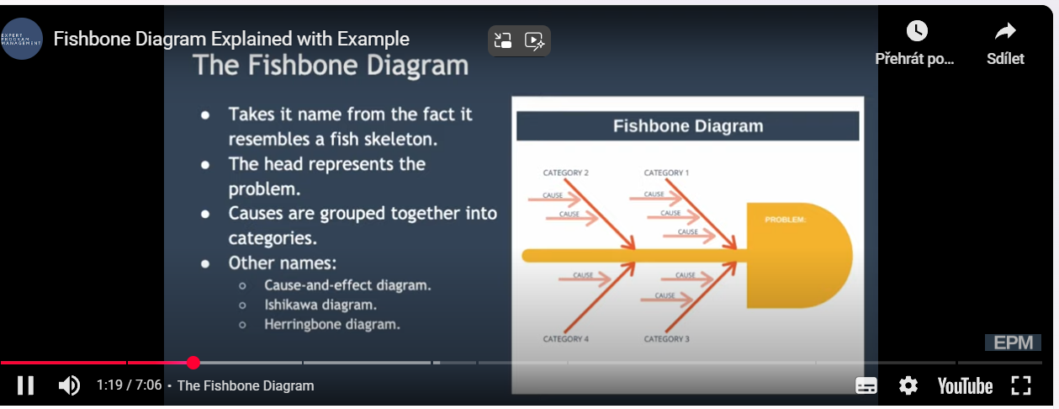
Bing Videa

Slide 10
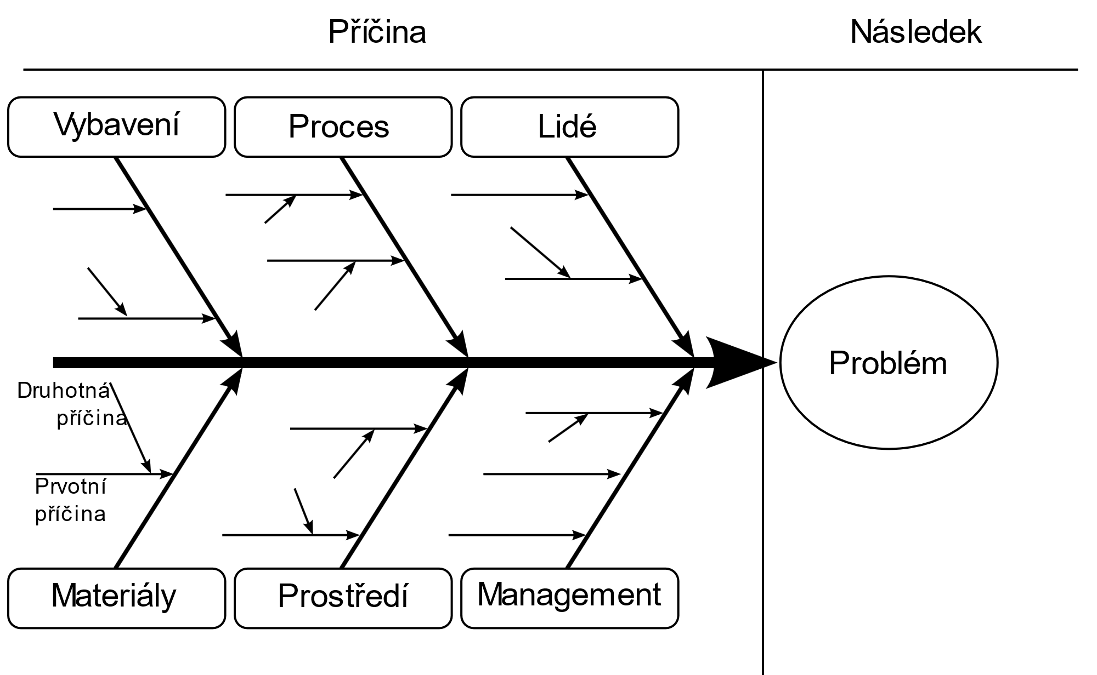

Slide 11
Zarámujte problém, jakou změnu chcete uskutečnit?
Brainstormujte v týmu. Co vidíte jako problém (draka) a co chcete v týmu vyřešit (jaký chcete poklad)?
Diskutujte zarámování problému podle FReD, využijte i další techniky techniky (5 xwhy, fishbone,SWOT)
Diskutujte, které problémy jsou obecné a vyberte v týmu 1 problém, na kterém se shodnete a je zaměřený na změnu
Vytvořte krátký popis problému (max 3 minuty), který bude tým řešit a uveďte všechny dopady tohoto neřešeného problémů v praxi
PROČ JE TO PROBLÉM, PROČ JE NUTNÉ NĚCO ( CO) ZMĚNIT
FrED
5why
Fishbone
SWOT
Evidence based – proč je to problém

Slide 12
Navrhněte řešení problému - konflikt
Při zpracování klíčového školního projektu dojde k rozkolu.
Student/Kolega A je vysoce zaměřený na výkon, odevzdává věci s předstihem, ale vyžaduje naprostou kontrolu a ostře kritizuje jakékoli odchylky od svého plánu.
Student/Kolega B přichází s inovativními nápady, ale má špatný time-management, odevzdává práce na poslední chvíli a pociťuje ze strany Kolegy A velký tlak a mikro-management.
Týmová atmosféra houstne, termín se blíží a oba odmítají spolupracovat.

Slide 13
Kde je příčina
Zadání 1
V posledních měsících roste počet reklamací v e-shopu s elektronikou. Zákazníci si stěžují na dlouhou dobu dodání a nespokojenost se zákaznickou podporou. Někteří dokonce objednávky ruší a přecházejí ke konkurenci.________________________________________
Zadání 2
V městském parku se začali množit hlodavci. Lidé se bojí tam chodit večer, hřiště jsou méně využívaná a návštěvnost parku výrazně klesla. Současně přibylo stížností na hygienické podmínky.________________________________________
Zadání 3
Výrobní linka ve firmě má opakované odstávky. Stroje se často porouchají, výroba je zpožděná a zaměstnanci musí pracovat přesčasy, aby se dohnaly termíny. Zákazníci začínají být nespokojení s nedodržením dohodnutých termínů.________________________________________
Zadání 4
Obyvatelé obce si stěžují, že se jim v noci hůře spí, mají pocit hluku a vibrací. V poslední době se v obci otevřelo několik nových skladů a kamionová doprava se výrazně zvýšila.________________________________________
Zadání 5
Školní jídelna zaznamenala prudký pokles počtu žáků, kteří využívají obědy. Rodiče si stěžují na kvalitu stravy, někteří žáci raději chodí na rychlé občerstvení. Ve škole se také objevují problémy se soustředěním a únavou žáků.________________________________________
Zadání 6
V posledním roce došlo ve firmě k výraznému odchodu zaměstnanců. Noví pracovníci nevydrží dlouho a rychle odcházejí ke konkurenci. Zbývající tým je přetížený, což se odráží na jejich motivaci i výkonu.________________________________________
Zadání 7
V chráněné přírodní lokalitě se začala prudce snižovat populace ptáků. Biologové zjistili, že některé druhy přestaly hnízdit v oblasti, kde přibyl nový průmyslový závod. Současně se mění i složení rostlinstva.

Slide 14
Příčiny problémů
1. Reklamace v e-shopu
• Hlavní problém: Nedostatečně fungující zákaznický servis a logistika → nespokojenost zákazníků a odliv ke konkurenci.
________________________________________
2. Městský park
• Hlavní problém: Přemnožení hlodavců v parku → hygienické riziko, snížená návštěvnost a ztráta atraktivity veřejného prostoru.
________________________________________
3. Výrobní linka
• Hlavní problém: Opakované poruchy strojů a špatná údržba → zpoždění výroby, přesčasy zaměstnanců, ohrožené dodávky.
________________________________________
4. Obec a doprava
• Hlavní problém: Nadměrná kamionová doprava přes obec → hluk, vibrace a zhoršená kvalita života obyvatel.
________________________________________
5. Školní jídelna
• Hlavní problém: Nízká kvalita a atraktivita školního stravování → pokles využívání jídelny a dopad na zdraví a výkon žáků.
________________________________________
6. Fluktuace zaměstnanců
• Hlavní problém: Vysoká míra fluktuace a špatná adaptace nových pracovníků → přetížení týmu, ztráta know-how a snížená motivace.
________________________________________
7. Přírodní lokalita
• Hlavní problém: Negativní vliv průmyslové činnosti na biodiverzitu → úbytek ptáků a změny v ekosystému.

Slide 15

Nezapomeňte, že cíle musí být SMART!

Slide 16
Rozhodování o alternativách řešení
Každé rozhodnutí nese určitou míru nejistoty. Cílem řízení rizik je identifikovat, vyhodnotit a zvládnout tyto nejistoty.
Správné řízení rizik zvyšuje kvalitu rozhodnutí a podporuje odpovědnost.
Cílem je minimalizace nejistoty a podpora transparentních rozhodnutí.
Dostatek informací, znalostí a zkušeností a otázka: co se stane když…?

Slide 17

Rozhodování je výběr alternativy
I když se nechcete rozhodnout, rozhodujete se, že se nerozhodnete ☺

Slide 18
Proces rozhodování a řízení rizik
Definice problému
Identifikace alternativ řešení
Identifikace možných variant řešení
Definování kritérií hodnocení (náklady, přínosy, čas, kvalita, rizika, udržitelnost apod.)
Určení vah kritérií
3. Identifikace rizik u jednotlivých variant
4. Výběr optimální varianty podle cíle (SMART)
5. Implementace a sledování výsledků
FrED

Slide 19
Jaká rizika mohou ovlivnit výsledek rozhodnutí?
Typy rizik:
  Finanční
  Provozní
  Technická
  Personální
  Legislativní
  Reputační
Zdroje: data, informace, experti (znalosti a zkušenosti), data z obdobných projektů, brainstorming.
Klíčové principy: systematičnost, transparentnost, objektivita

Slide 20
Vyhodnocení rizik
Určení pravděpodobnosti (P) a dopadu (D) rizika
Výpočet rizikového skóre = P × D
Kvalitativní i kvantitativní přístup
Výsledek: pořadí rizik podle závažnosti
 | Nízký dopad | Střední dopad | Vysoký dopad
Nízká pravděpodobnost | 🟩 | 🟨 | 🟨
Střední pravděpodobnost | 🟨 | 🟨 | 🟥
Vysoká pravděpodobnost | 🟨 | 🟥 | 🟥

